Slide 1
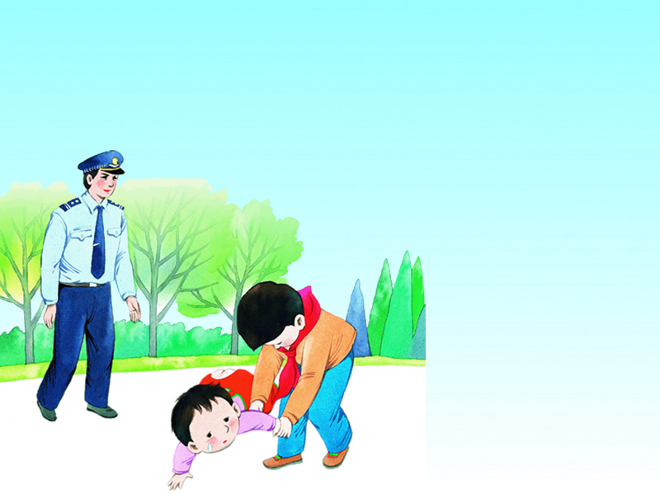
国徽

Slide 2

导入
国徽

Slide 3
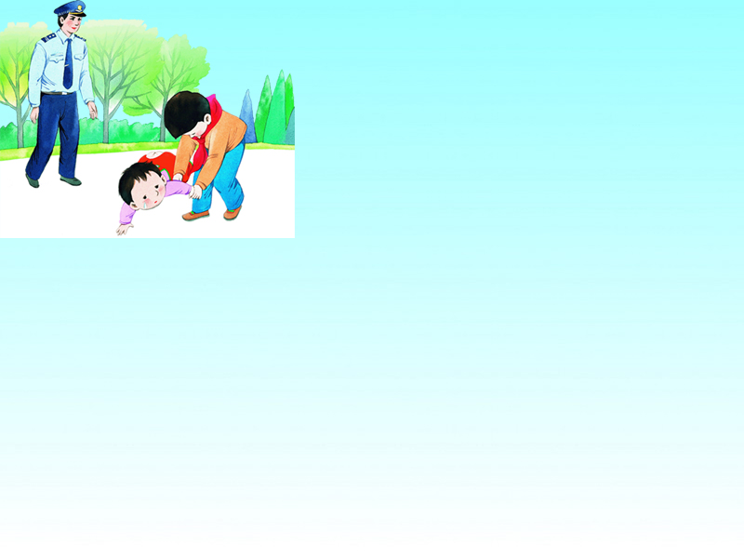
国徽
我拾到一枚（méi）硬币，
拿去交给老师，
我要先擦掉
它上面的污（wū）泥。
为的是让硬币上的
国徽（huī）像一颗星，
闪烁（shuò）在我小小的
温暖的手里。

Slide 4

我走在大街上，
扶起一个摔倒的小弟弟。
我看见：
警察叔叔甜甜的微（wēi）笑，
把他帽子上的国徽
映照得更美丽。

Slide 5
我每天
走过天安门，
我看见：
我们的国徽
和太阳在一起，
照耀着我，
也照耀着
祖国开花的土地。

Slide 6
国徽
我拾到一枚（méi）硬币，
拿去交给老师，
我要先擦掉
它上面的污（wū）泥。
为的是让硬币上的
国徽（huī）像一颗星，
闪烁（shuò）在我小小的
温暖的手里。
在课文中，国徽出现在什么地方呢？

Slide 7
国徽
我拾到一枚（méi）硬币，
拿去交给老师，
我要先擦掉
它上面的污（wū）泥。
为的是让硬币上的
国徽（huī）像一颗星，
闪烁（shuò）在我小小的
温暖的手里。
文中的“我”是一个怎样的孩子？你从哪看出来的？
“闪烁”是什么意思？用在这里含义是哪些意思？

Slide 8

擦污泥
（闪烁）

Slide 9
我走在大街上，
扶起一个摔倒的小弟弟。
我看见：
警察叔叔甜甜的微（wēi）笑，
把他帽子上的国徽
映照得更美丽。
从警察叔叔“甜蜜的微笑”中你感受到了什么？
想一想，是谁使国徽更美丽？

Slide 10
我走在大街上，
扶起一个摔倒的小弟弟。
我看见：
警察叔叔甜甜的微（wēi）笑，
把他帽子上的国徽
映照得更美丽。

Slide 11
擦污泥
扶弟弟
（闪烁）
（美丽）

Slide 12
我每天
走过天安门，
我看见：
我们的国徽
和太阳在一起，
照耀着我，
也照耀着
祖国开花的土地。

Slide 13
擦污泥
扶弟弟
（闪烁）
（美丽）
照耀着祖国开花的土地

Slide 14
照样子，词语接龙
映照
（照耀）
（ ）
……
祖国
（ ）
（ ）
……

Slide 15

填入合适的量词
一（ ）星
一（ ）手
一（ ）硬币
一（ ）帽子
一（ ）小弟弟
一（ ）警察叔叔

Slide 16
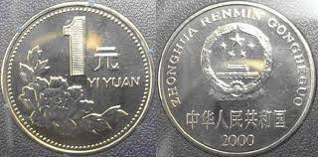
资料
一元硬币

Slide 17
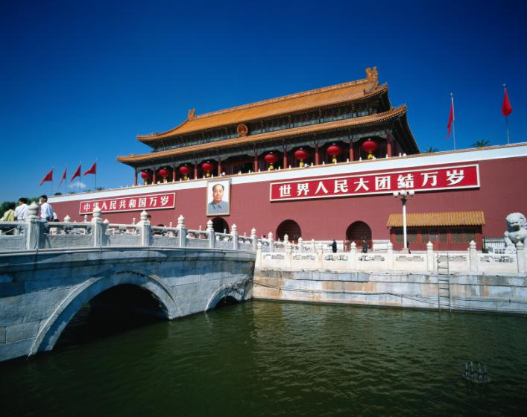
天安门

Slide 18
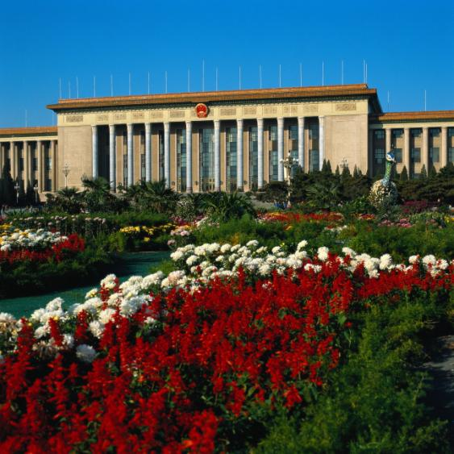
人民大会堂

Slide 19
